Slide 1
Poëzie
Gedichten

Slide 2
Aan het einde van deze les weet je:
Wat eindrijm, alliteratie en assonantie is.
Weet je waarom dichters beeldspraak gebruiken.
Welk middel een dichter gebruikt om nadruk te leggen op de woorden aan het eind/begin van een regel.
Kun je uitleggen waar gedichten over gaan.
Wat een rijmschema`s is en hoe je deze herkent.

Slide 3
Wat gaan we vandaag doen?
Gedicht M. Vasalis lezen
theorie over gedichten
Gedichten bespreken.

Slide 4
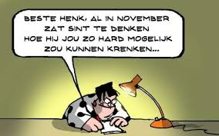

Gedichten en rijm
Alliteratie/medeklinkerrijm:
droomdorp
heerlijk, helder, Heineken
vriendelijke vriend
De daverende daden van Dees Dubbel en Cesar
Bron:https://nl.wikipedia.org/wiki/Alliteratie
Eindrijm:
denken-schenken
Assonantie/klinkerrijm:
kinderen - verslingeren
bewegen - lepel
diep - niet
lief - diep
ketens - hatred
Bron:https://nl.wikipedia.org/wiki/Halfrijm

Slide 5
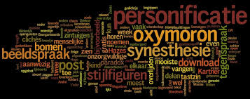
Beeldspraak en enjambement
Beeldspraak= praten in beelden beelden zegen vaak meer dan woorden
Enjambement het afbreken van een versregel waar in de zin juist geen pauze valt
Altijd figuurlijk!
(uit een gedicht van
Herman Gorter):
Ze had een vaart genomen en was af-
gesprongen van de rotsen...

Slide 6
Waar gaat dit gedicht over?
Wat vind je van het gedicht?
Waar wordt eindrijm/assonantie/alliteratie gebruikt?
Waar wordt beeldspraak gebruikt?

Slide 7
Rijmschema
Dezelfde rijmklanken kun je met LETTERS aangeven (A,B,C,D, enz)
Voorbeelden van Rijmschema`s
Gepaard rijm: A,A,B,B
Gekruist rijm: A,B,A,B
Omarmend rijm: A,B,B,A
Gebroken rijm: ABCB

Slide 8
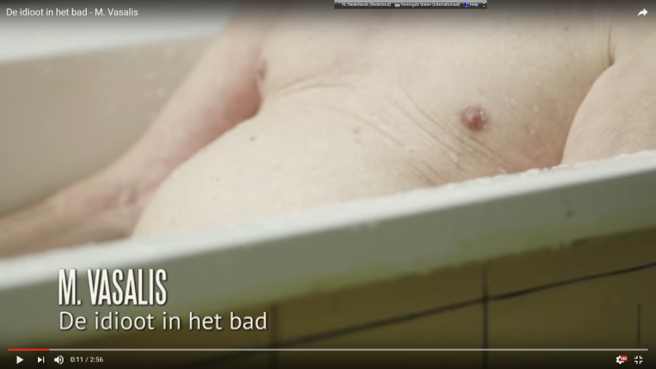
‘de idioot in bad’
dichters dragen voor: 'de idoot in bad' van M.Vasalis

Slide 9
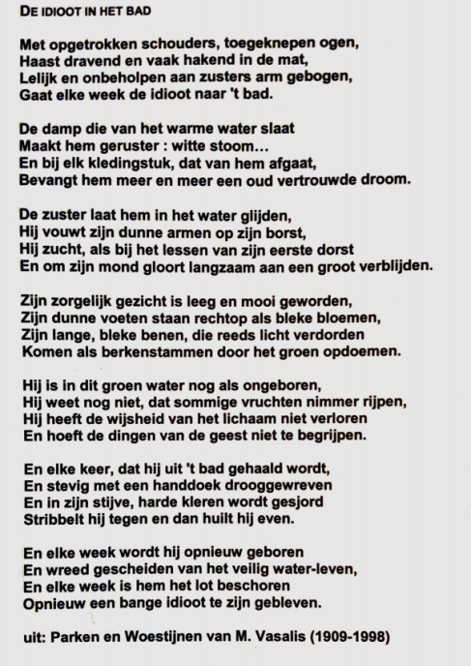
Waar gaat dit gedicht over?
Wat vind je van het gedicht?
Waar zie je: eindrijm, klinkerrijm en medeklinkerrijm?
Welk rijmschema herken je?
Waar wordt beeldspraak gebruikt?

Slide 10
A
A
B
B

Slide 11
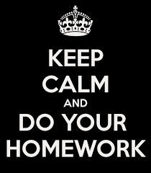
Opdrachten
Ga op zoek naar 3 gedichten over hetzelfde thema.
Leg de volgende zaken uit
Waar gaat het over?
Wat is de bedoeling van het gedicht?
Welk rijmsoort wordt gebruikt?
Je eigen mening

